Slide 1
Linguagem Oort
---.|*<^v>
LenderBook©
NEUROCIENTISTA CLÍNICO – Max Diniz Cruzeiro

Slide 2
OBJETIVOS:
Ser uma linguagem alternativa para o uso do Braile;
Ser uma linguagem alternativa para o uso de deficientes auditivos;
Ser universal em todas as Unidades Federadas;
Ser uma linguagem simples de transporte de informações entre Unidades Estelares.
LenderBook©
NEUROCIENTISTA CLÍNICO – Max Diniz Cruzeiro

Slide 3
O que se espera:
Contribuir para a aproximação de diversos idiomas locais;
Contribuir para os primeiros contatos públicos com outras civilizações mais avançadas;
Contribuir como uma linguagem acessível de informações básicas em ambientes públicos universalizados;
Contribuir para uma melhor comunicação entre linguagens de máquinas.
LenderBook©
NEUROCIENTISTA CLÍNICO – Max Diniz Cruzeiro

Slide 4
Valor Econômico:
Espera-se movimentar em transações com o código aproximadamente
10 trilhões de dólares em 100 anos de atividades com a estrutura de ideogramas.
Professores de quaisquer modalidades são isentos das taxas de comercialização da linguagem Oort.
Consultorias da linguagem preço a combinar lenderbook@gmail.com
Sugere-se a retribuição pela tradução da informação no plano de valor que o usuário
Identificar um ganho proporcional da informação para seu negócio em que o cliente
se sentir cômodo.
LenderBook©
NEUROCIENTISTA CLÍNICO – Max Diniz Cruzeiro

Slide 5
Permissão do Acesso:
É UM CÓDIGO DE ACESSO LIVRE, NINGUÉM PODE PATENTIAR OU RETER O CÓDIGO SOB PRETEXTO DE EXCLUSIVIDADE.
CÓDIGO DE ACESSO LIVRE
LenderBook©
NEUROCIENTISTA CLÍNICO – Max Diniz Cruzeiro

Slide 6
Linguagem Conceito:
É um código de linguagem para 8 bits. É formado por uma linguagem que carrega
Propriedades físicas que podem ser universalmente interpretadas. O objeto mais
Avançado da estrutura gráfica é a utilização aeroespacial com a finalidade de estabelecer
relações comerciais com outros planetas.
É uma linguagem que nomeia propriedades físicas que se integrada na mente gera o sentido do
signo propagado.
Esta linguagem irá modernizar os aparelhos celulares para transmissão de informações para
a 10ª geração de aparelhos Móveis.
LenderBook©
NEUROCIENTISTA CLÍNICO – Max Diniz Cruzeiro

Slide 7
Concepção da Linguagem:
A estrutura de grafos foi trabalhada com interação de equipagem de conexão mental
remota, onde o tradutor (Max Diniz Cruzeiro) absorveu uma frequência cerebral,
semelhante a um processo mediúnico, que convergiu para o padrão observado para a
estrutura de linguagem. Supõe-se que a fonte de formação do sinal tenha procedência
Em Órion, na subrregião conhecida como Sirius B.
---.|*<^v>
LenderBook©
NEUROCIENTISTA CLÍNICO – Max Diniz Cruzeiro

Slide 8
Apresentação do código:
---
É o conceito físico que simboliza o pulso que se projeta em uma direção, no qual
Neurolinguisticamente se conecta com trajeto, caminho, estrada, via, acesso, local,
Chão, plano, terra, superfície, percurso, sentido, local onde fato é desencadeado ...
LenderBook©
NEUROCIENTISTA CLÍNICO – Max Diniz Cruzeiro

Slide 9
Apresentação do código:
.
É um conceito físico para a fração de um movimento, de significado reduzido,
pequeno, de baixa amplitude, de estágio inicial, insignificante, pouco, humildade,
diminuto, aquilo que precisa passar por evolução,...
LenderBook©
NEUROCIENTISTA CLÍNICO – Max Diniz Cruzeiro

Slide 10
Apresentação do código:
|
É um conceito físico de segmento de reta, de significado totalizante,
Traz um sentido elevado, amplo, único, unidade, pessoa, realização,
aquilo que já passou por evolução,...
LenderBook©
NEUROCIENTISTA CLÍNICO – Max Diniz Cruzeiro

Slide 11
Apresentação do código:
*
É um conceito físico de radiação, de significado planetário,
Que significa planetas, sistemas estelares, universo, morada estelar, ...
LenderBook©
NEUROCIENTISTA CLÍNICO – Max Diniz Cruzeiro

Slide 12
Apresentação do código:
<^v>
Os quatro símbolos são conceitos físicos de movimento, de significado de transições
de estado, e transições de fenômenos, que dá sentido as transações e trocas de
energias.
LenderBook©
NEUROCIENTISTA CLÍNICO – Max Diniz Cruzeiro

Slide 13
Apresentação do código:
<
É o conceito físico de propagação de algo da esquerda para a direita que é
ampliado através da ação do tempo.
LenderBook©
NEUROCIENTISTA CLÍNICO – Max Diniz Cruzeiro

Slide 14
Apresentação do código:
>
É o conceito físico de propagação de algo da esquerda para a direita que é
Reduzido por conversão através da ação do tempo.
LenderBook©
NEUROCIENTISTA CLÍNICO – Max Diniz Cruzeiro

Slide 15
Apresentação do código:
^
É o conceito físico de propagação de algo de baixo para um sentido acima ou
Um conceito que traz uma conversão na direção mais alta reduzida por conversão
através da ação do tempo.
LenderBook©
NEUROCIENTISTA CLÍNICO – Max Diniz Cruzeiro

Slide 16
Apresentação do código:
v
É o conceito físico de propagação de algo de cima para um sentido abaixo ou
um conceito que traz uma conversão na direção mais baixa reduzida por conversão
através da ação do tempo.
LenderBook©
NEUROCIENTISTA CLÍNICO – Max Diniz Cruzeiro

Slide 17
Apresentação do código [Sujeitos]:
.|*
A regra básica é o respeito a hierarquia da frequência dos comprimentos de luz.
na formação de uma palavra ideia o pequeno sempre virá precedido do grande e este
precedido do Estelar
LenderBook©
NEUROCIENTISTA CLÍNICO – Max Diniz Cruzeiro

Slide 18
Apresentação do código [Sujeitos]:
.|*
Os sujeitos trazem uma relação de grandeza. E uma relação de conexão associativa.
LenderBook©
NEUROCIENTISTA CLÍNICO – Max Diniz Cruzeiro

Slide 19
Apresentação do código [Sujeitos]:
.| ou I* ou .* ou .|*
Os sujeitos trazem uma relação de grandeza. E uma relação de conexão associativa.
Os pares de sujeitos são elementos associativos que trazem uma noção de diferenciação
do primeiro elemento em relação ao segundo elemento. Ou uma relação de conexão
dependendo da influência do Verbo.
LenderBook©
NEUROCIENTISTA CLÍNICO – Max Diniz Cruzeiro

Slide 20
Apresentação do código [Sujeitos]:
|. ou *| ou *. ou |.* ou *.| ou .*|
Os sujeitos que não respeitam a hierarquia trazem as propriedades de revelação de prioridades,
ou de relação de influência entre si ou influência entre outras partículas que se apresentam
da esquerda para a direita.
LenderBook©
NEUROCIENTISTA CLÍNICO – Max Diniz Cruzeiro

Slide 21
Apresentação do código [Objeto]:
---
O objeto é lançado sobre a influência dos sujeitos e do próprio verbo que determinará
o local onde a informação transita.
LenderBook©
NEUROCIENTISTA CLÍNICO – Max Diniz Cruzeiro

Slide 22
Apresentação do código [Verbos]:
<^v>
Os verbos podem carregar o sujeito, podem carregar o objeto e pode carregar
A essência do próprio Verbo.
LenderBook©
NEUROCIENTISTA CLÍNICO – Max Diniz Cruzeiro

Slide 23
Apresentação do código [Indagações]:
^v ou v^
Este verbo de forma isolada representa uma dúvida que deve ser lançada na direção do último
elo relacional. O primeiro significa que a resposta deve partir do remetente, o segundo
significa que a resposta deverá ser enviada pelo emissor.
LenderBook©
NEUROCIENTISTA CLÍNICO – Max Diniz Cruzeiro

Slide 24
Apresentação do código [Relacionamentos]:
<> ou <.> ou <|> ou <*> ou <---> ou <.|> ou <|.> ou <.|*> ou <|.*> ou <*|.> ou <.*|> ou <|*.> ou <*.|> ou <.---> ou <---.> ou
<|---> ou <---|> ou <*---> ou <---*> ou combinações infinitas mais complexas,...
Este verbo integra um conceito nomeado pelo sujeito ou pelo objeto ou pela transição do
próprio verbo. O que está dentro do verbo tem uma formação conceitual geralmente de
referência a algo que se situa na proximidade da esquerda ou da direita.
LenderBook©
NEUROCIENTISTA CLÍNICO – Max Diniz Cruzeiro

Slide 25
Apresentação do código [Indagações]:
>< ou >.< ou >|< ou >*< ou >---< ou >.|< ou >|.< ou >.|*< ou >|.*< ou >*|.< ou >.*|< ou >|*.< ou >*.|< ou >.---< ou >---.< ou
>|---< ou >---|< ou >*---< ou >---*< ou combinações infinitas mais complexas,...
Este verbo passa um conceito de expansão bilateral influenciado pelo sujeito ou pelo objeto
ou pela transição do próprio verbo. O que está contido no verbo tem uma formação conceitual
geralmente de referência a algo que se situa na proximidade da esquerda ou da direita.
LenderBook©
NEUROCIENTISTA CLÍNICO – Max Diniz Cruzeiro

Slide 26
Apresentação do código [Indagações]:
< ou .< ou |< ou *< ou ---< ou .|< ou |.< ou .|*< ou |.*< ou *|.< ou .*|< ou |*.< ou *.|< ou .---< ou ---.< ou |---< ou ---|< ou *---< ou ---*< ou combinações infinitas mais complexas,...
Este verbo passa um conceito de expansão unilateral influenciado pelo sujeito ou pelo objeto
ou pela transição do próprio verbo que pode se associar a um referente mais a esquerda ou a
um referente mais a direita.
LenderBook©
NEUROCIENTISTA CLÍNICO – Max Diniz Cruzeiro

Slide 27
Apresentação do código [Indagações]:
> ou >. ou >| ou >* ou >--- ou >.| ou >|. ou >.|* ou >|.* ou >*|. ou >.*| ou >|*. ou >*.| ou >.--- ou >---. ou >|--- ou >---| ou >*--- ou >---* ou combinações infinitas mais complexas,...
Este verbo passa um conceito de aglutinação unilateral e convergência unilateral influenciado
pelo sujeito ou pelo objeto ou pela transição do próprio verbo. O que está contido no verbo
tem uma formação conceitual geralmente de referência a algo que se situa na proximidade
da esquerda ou da direita.
LenderBook©
NEUROCIENTISTA CLÍNICO – Max Diniz Cruzeiro

Slide 28
Apresentação do código [Regras associativas]:
^v<--- (Representação da palavra ódio)
Qualidade: É aquilo que transita em meio a divergência
O conceito que integra dentro do contexto principal é ódio.
Quando um objeto (<---) é influenciado por um verbo ^v geralmente o significado do objeto
é relacionado com a divergência do sinal. Existem algumas exceções, quando utilizadas devem
ser impressas de preferência com a imagem da palavra através do código Oort para evitar confusões
até fixação do termo.
LenderBook©
NEUROCIENTISTA CLÍNICO – Max Diniz Cruzeiro

Slide 29
Apresentação do código [Regras associativas]:
<--->|(Representação da palavra amor)
Qualidade: É aquilo que integra um caminho por meio de um conceito total ou único.
O conceito que integra dentro do contexto principal é amor.
Quando verbo (<--->) é influenciado por um objeto geralmente o significado do objeto
é relacionado com a influência do sinal. Existem algumas exceções, quando utilizadas devem
ser impressas de preferência com a imagem da palavra através do código Oort para evitar confusões
até fixação do termo.
LenderBook©
NEUROCIENTISTA CLÍNICO – Max Diniz Cruzeiro

Slide 30
Apresentação do código [Regras associativas]:
|---|^|v.<--- (Representação da palavra iluminação)
Qualidade: É aquilo que está totalizado por um caminho (luz) que ascende em um conceito único que vem de cima para baixo e transporta o pequeno para a expansão do caminho.
O conceito que integra dentro do contexto principal é iluminação.
Quando verbo (<---) é influenciado por um sujeito geralmente o significado do verbo
é relacionado com a influência do sinal de expansão. Existem algumas exceções, quando utilizadas
devem ser impressas de preferência com a imagem da palavra através do código Oort para
evitar confusões até fixação do termo.
LenderBook©
NEUROCIENTISTA CLÍNICO – Max Diniz Cruzeiro

Slide 31
Apresentação do código [Regras associativas]:
|---|^|v.<--- (Representação da palavra iluminação)
Qualidade: É aquilo que está totalizado por um caminho (luz) que ascende em um conceito único que vem de cima para baixo e transporta o pequeno para a expansão do caminho.
O conceito que integra dentro do contexto principal é iluminação.
Quando verbo (<---) é influenciado por um sujeito geralmente o significado do verbo
é relacionado com a influência do sinal de expansão. Existem algumas exceções, quando utilizadas
devem ser impressas de preferência com a imagem da palavra através do código Oort para
evitar confusões até fixação do termo.
Outro exemplo: |^<---
(Representação da palavra salvação)
LenderBook©
NEUROCIENTISTA CLÍNICO – Max Diniz Cruzeiro

Slide 32
Apresentação do código [Regras associativas]:
<>v.|<---(Representação da palavra Salvação – para todos)
<>v|.<---(Representação da palavra Salvação – para o pequeno)
Qualidade: É aquilo que se formou do vazio para o pequeno e o grande e expandiu pelo caminho.
Qualidade: É aquilo que se formou do vazio para o grande que expandiu para o pequeno.
Quando verbo (<---) é influenciado por um sujeito geralmente o significado do verbo
é relacionado com a influência do sinal de expansão. Na relação de desiguais (prioridade) [|.]
o mais próximo do verbo assume a influência verbal. Existem algumas exceções, quando utilizadas
devem ser impressas de preferência com a imagem da palavra através do código Oort para
evitar confusões até fixação do termo.
Outro exemplo: |^<---
(Representação da palavra salvação)
LenderBook©
NEUROCIENTISTA CLÍNICO – Max Diniz Cruzeiro

Slide 33
Apresentação do código [Regras associativas]:
<>v.|>---(Representação da palavra Nascimento– para todos)
<>v|.>---(Representação da palavra Nascimento – para o pequeno)
Qualidade: É aquilo que se formou do vazio para o pequeno e o grande e convergiu pelo caminho.
Qualidade: É aquilo que se formou do vazio para o grande que expandiu para o pequeno.
Quando verbo (>---) é influenciado por um sujeito geralmente o significado do verbo
é relacionado com a influência do sinal de expansão. Na relação de desiguais (prioridade) [|.]
O mais próximo do verbo assume a influência verbal. Existem algumas exceções, quando utilizadas
devem ser impressas de preferência com a imagem da palavra através do código Oort para
evitar confusões até fixação do termo.
LenderBook©
NEUROCIENTISTA CLÍNICO – Max Diniz Cruzeiro

Slide 34
Apresentação do código [Regras associativas]:
|^---^(Representação da palavra Livro – da família da literatura e mensagem)
|v---v Representação da palavra Livro – da família de obras consagradas)
Qualidade: É o que está unido que ascende (sobe) o caminho.
Qualidade: É o que está unido que descente (desce) o caminho.
Quando verbo (>---) é influenciado por um sujeito geralmente o significado do verbo
é relacionado com a influência do sinal de expansão. Na relação de desiguais (prioridade) [|.]
O mais próximo do verbo assume a influência verbal. Existem algumas exceções, quando utilizadas
devem ser impressas de preferência com a imagem da palavra através do código Oort para
evitar confusões até fixação do termo.
LenderBook©
NEUROCIENTISTA CLÍNICO – Max Diniz Cruzeiro

Slide 35
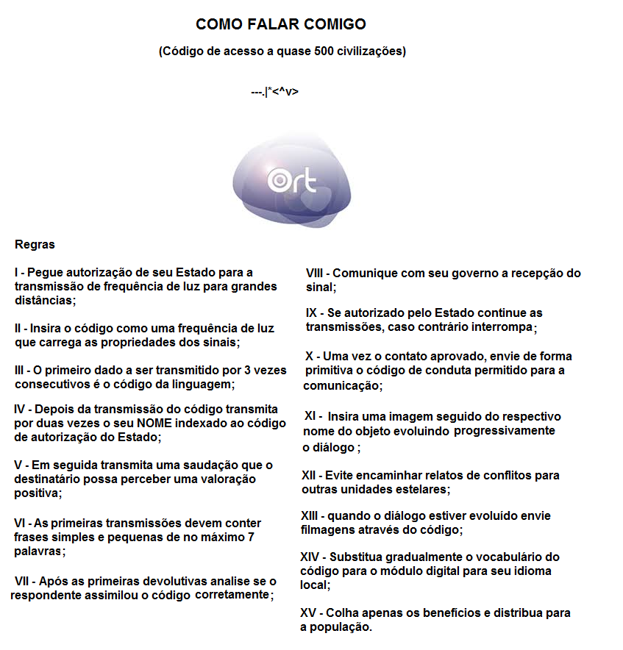
LenderBook©
NEUROCIENTISTA CLÍNICO – Max Diniz Cruzeiro

Slide 36
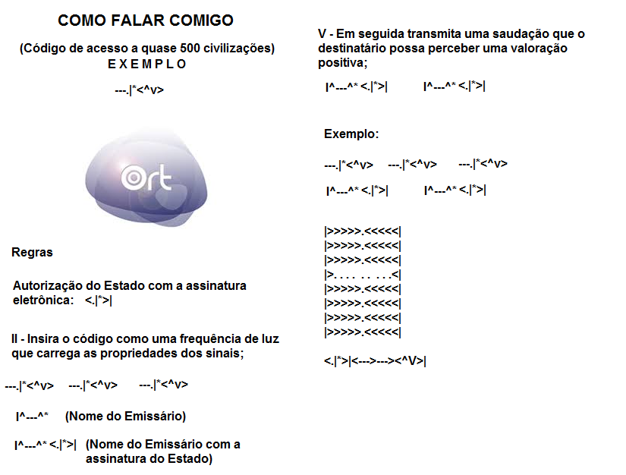
LenderBook©
NEUROCIENTISTA CLÍNICO – Max Diniz Cruzeiro

Slide 37
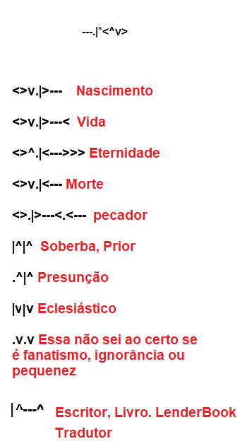
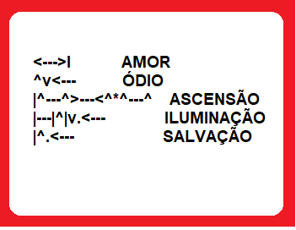
<^v>| Pensamento
|<^v> Pensador
|<^v>>> raciocínio
.v---v*.--->>> galinha
.v---v*.--->>> v*--->>> galinha
.v---v*.^---^---.--->>> v*--->>> galinha
|<^v>>> razão <^v>>>| raciocínio
.<^v>>> intuição <^v>>>.<| >| sensação
<^v>>>.<<^v>|>>| conceito
.>..>...>....>.....>I
<.|><.>^<|> separar o joio do trigo
LenderBook©
NEUROCIENTISTA CLÍNICO – Max Diniz Cruzeiro

Slide 38
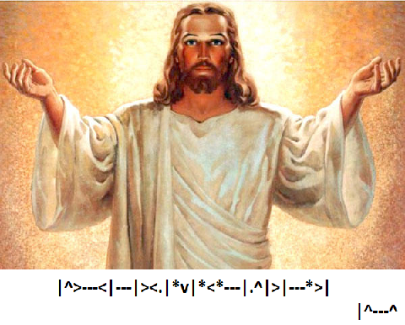
LenderBook©
NEUROCIENTISTA CLÍNICO – Max Diniz Cruzeiro

Slide 39
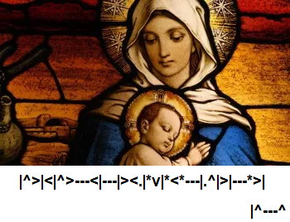
LenderBook©
NEUROCIENTISTA CLÍNICO – Max Diniz Cruzeiro

Slide 40
INICÍO DE GRANDES TRABALHOS
LenderBook©
NEUROCIENTISTA CLÍNICO – Max Diniz Cruzeiro

